Slide 1
Cabos
Pedro Sobreiro

Slide 2
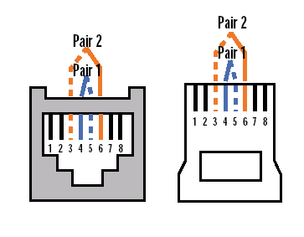
Normas – Token ring

Slide 3
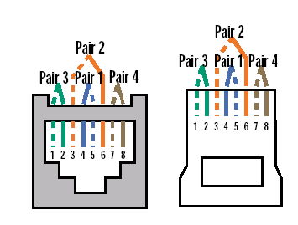
Normas – 568 A

Slide 4
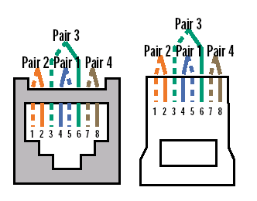
Normas – 568 B

Slide 5
Tipos de cabos
Classe 5 - Suporta transferências de 100 Mbit
  Unshielded Twisted-Pair (UTP)
  Shielded Twist-Pair (STP)
Classe 3 – Suporta transferências de 16Mbps
Classe 1 - Suporta transferências de 1Mbps

Slide 6
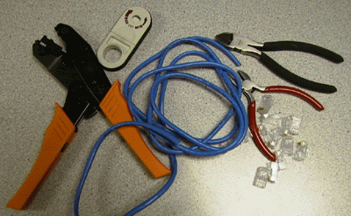
Material necessário para Cravar

Slide 7
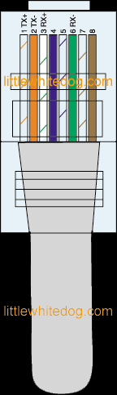
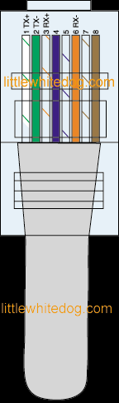
Cabo Crossover
568B
568B - Crossed

Slide 8
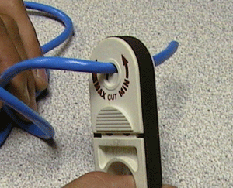
Passos – Descarnar

Slide 9
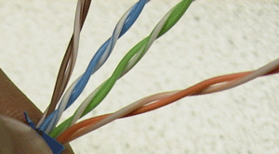
Passos – Descarnar II

Slide 10
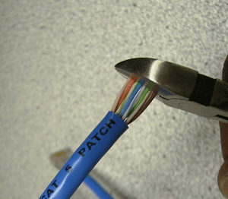
Passos – Acertar

Slide 11
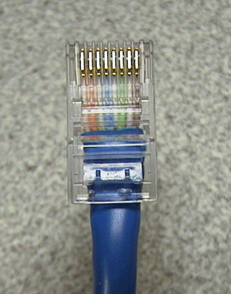
Passos – Confirmar

Slide 12
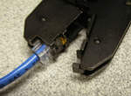
Passos – Cravar

Slide 13
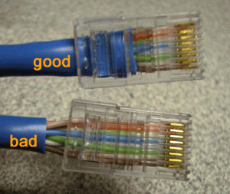
Precauções

Slide 14
Cabo 568a e 568b
Adoptar uma norma
Colocar da mesma forma nas pontas

Slide 15
Não esquecer…
Distancia máxima entre ligações de cabo classe 5 (100Mbits) são 100 metros

